Slide 1
Выступление агитбригады
МДОУ детский сад №2 «Светлячок»по правилам дорожного движеия
«Школа пешеходных наук»
(старший возраст)
Составили и провели: старший воспитатель-Давыдова Л.В.
Воспитатели: Иванова В.С., Тимошина Р.Н.,
Хорева Н.Н., Царенкова Т.И.
Музыкальный руководитель -Лютая Е.Л.
Педагог дополнительного образования -
Корешкова Ю.И.
2019год

Slide 2
Цель: Формирование развитие у детей умений и навыков безопасного поведения в дорожно-транспортной среде.
Образовательные задачи:
Закреплять представления о правилах дорожного движения и правил безопасного поведения на дороге; уметь самостоятельно оценивать дорожную обстановку;
Закреплять знания в умении различать запрещающие, информационно-указательные и предупреждающие знаки, знаки сервиса.
Развивающие задачи:
Способствовать развитию познавательных процессов: внимания восприятия, воображения, мышления, памяти , речи.
Способствовать умению ориентироваться в дорожной обстановке, её изменениях, правильно реагировать на них.
Воспитательные задачи:
Воспитывать чувство ответственности, выполнять совместные действия дружно и слаженно.

Slide 3
Предварительная работа
Чтение художественной литературы
Рассматривание иллюстраций
Отгадывание загадок по темам «Транспорт», «Дорожные знаки», «Передай жезл»
Составление рассказов о дорожной ситуации по картинке, используя личный опыт детей
Экскурсии по посёлку
Тематические беседы «Сигналы светофора», «Дорожные знаки», «Правила движения и перехода разных улиц и перекрёстков»
Работа с родителями: наблюдения за дорожным движением на улице, обсуждение различных ситуаций.

Slide 4
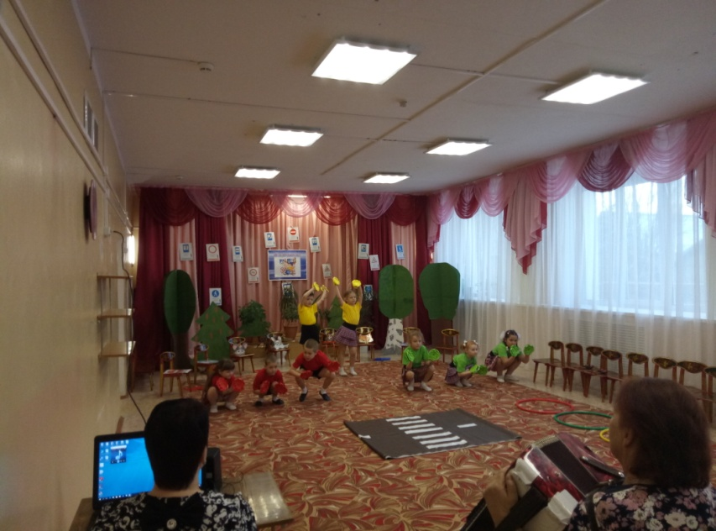
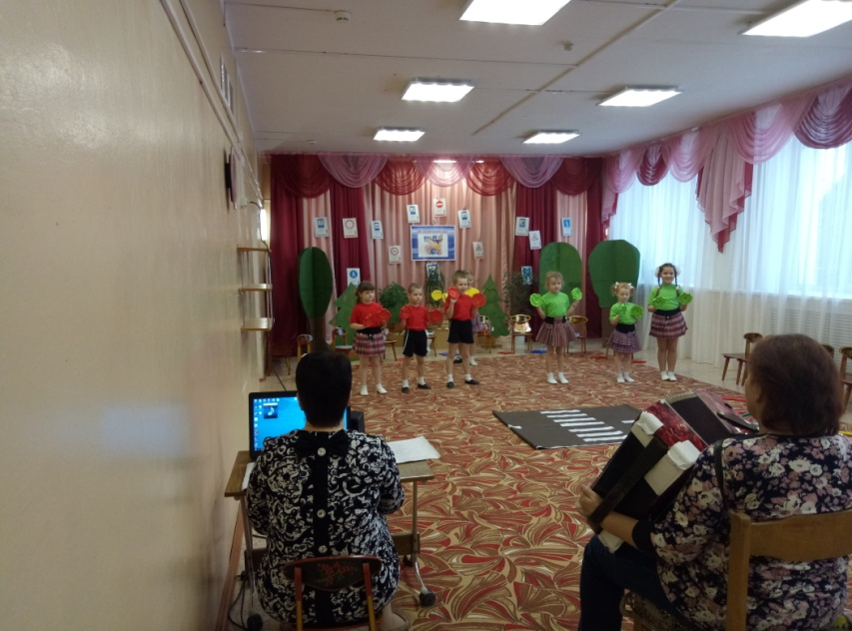
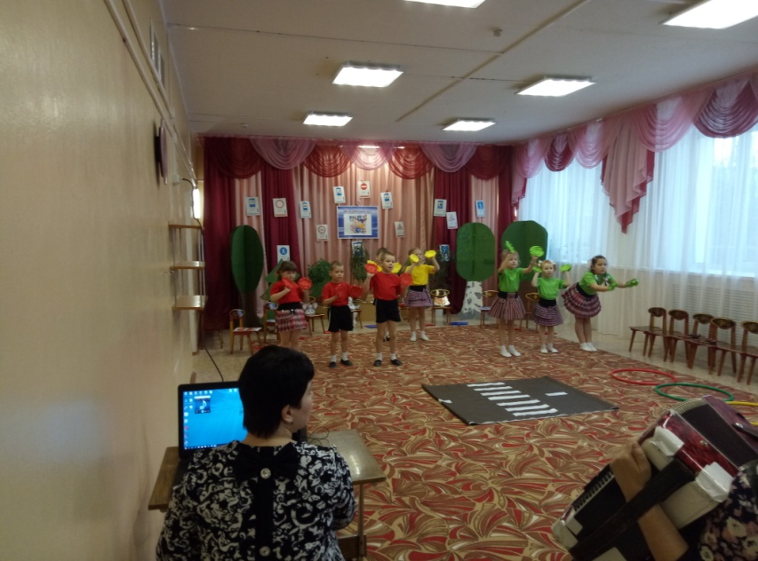
Танец с цветами на ладошках.

Slide 5
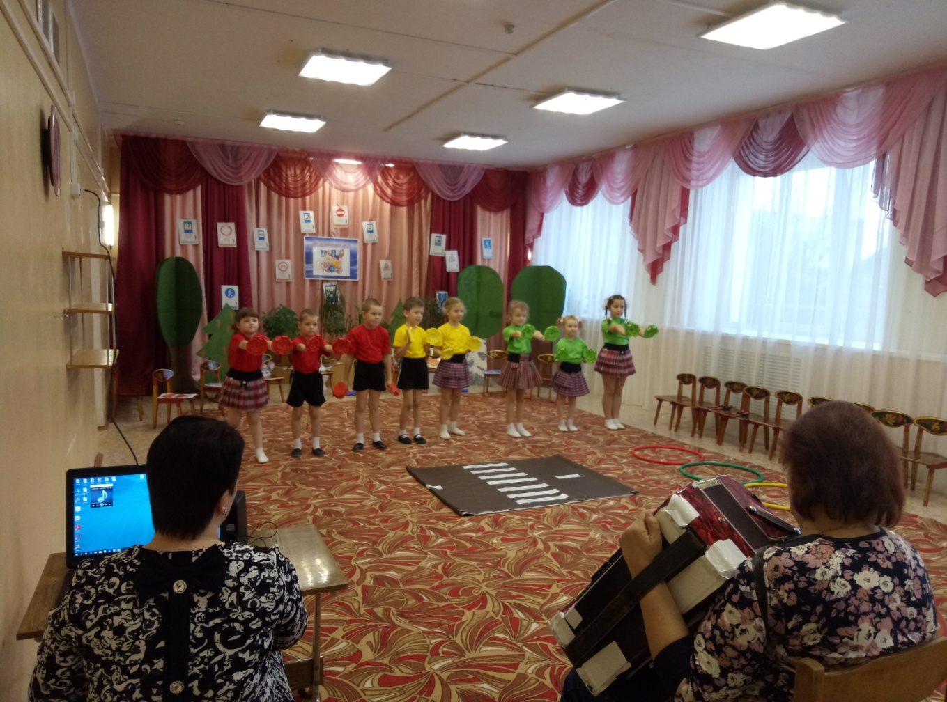
Частушки про дорожные знаки

Slide 6
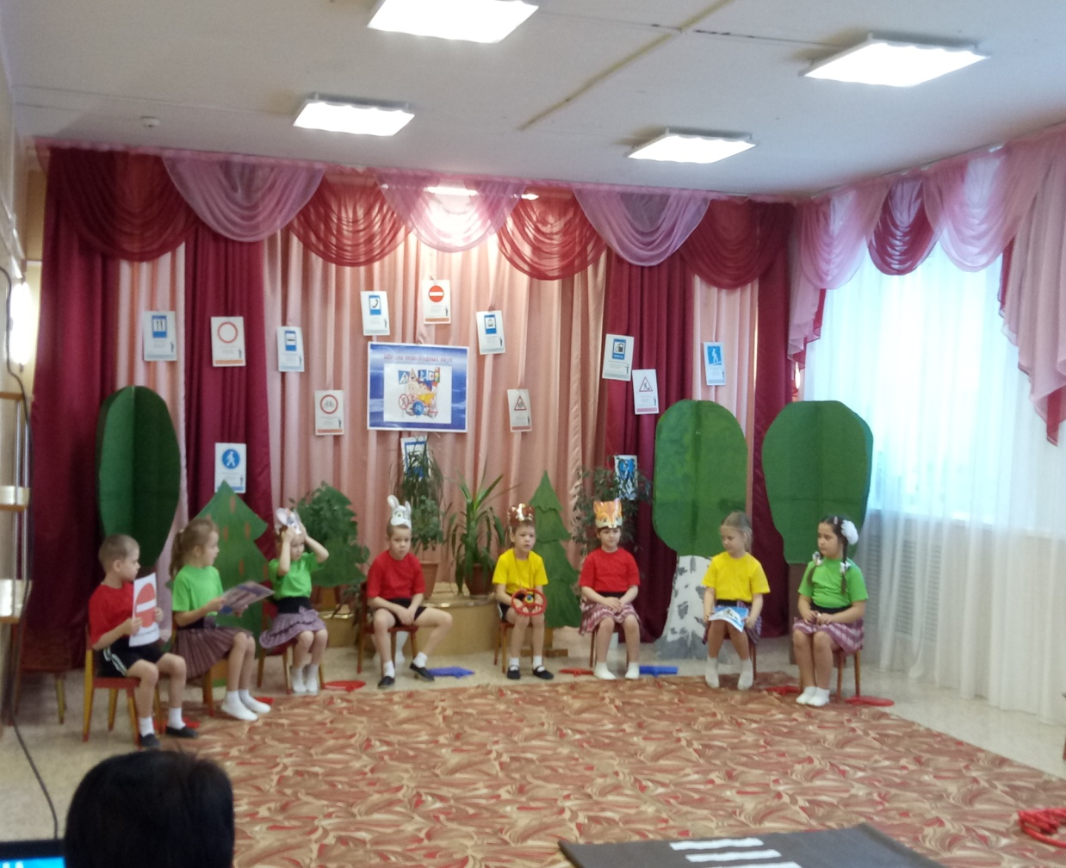
Ведущий:
Как-то раз в лесу густом,
На лесной опушке,
Собрался народ лесной –
Веселые зверюшки.
Стали думать, рассуждать,
Как в беду им не попасть.
По городу, по улице
Не ходят просто так,
Когда не знаешь правила,
Легко попасть впросак.

Slide 7
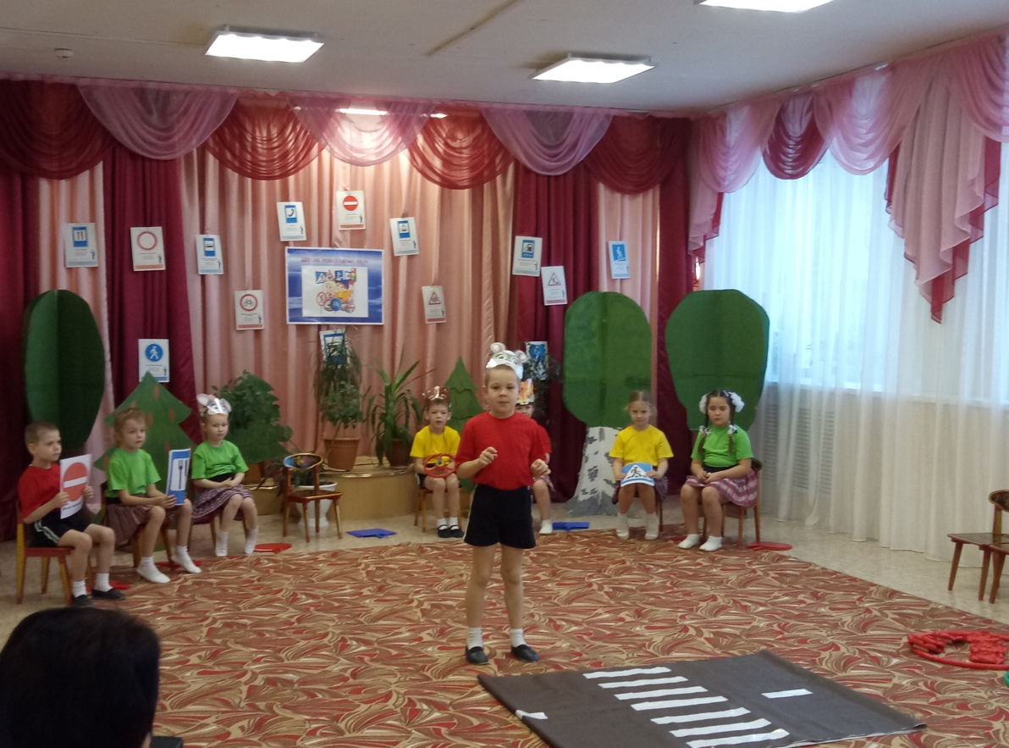
Заяц:
Буду в домике я жить
И охранником служить,
Сейчас я к домику скок-скок,
Перебегу наискосок.

Slide 8
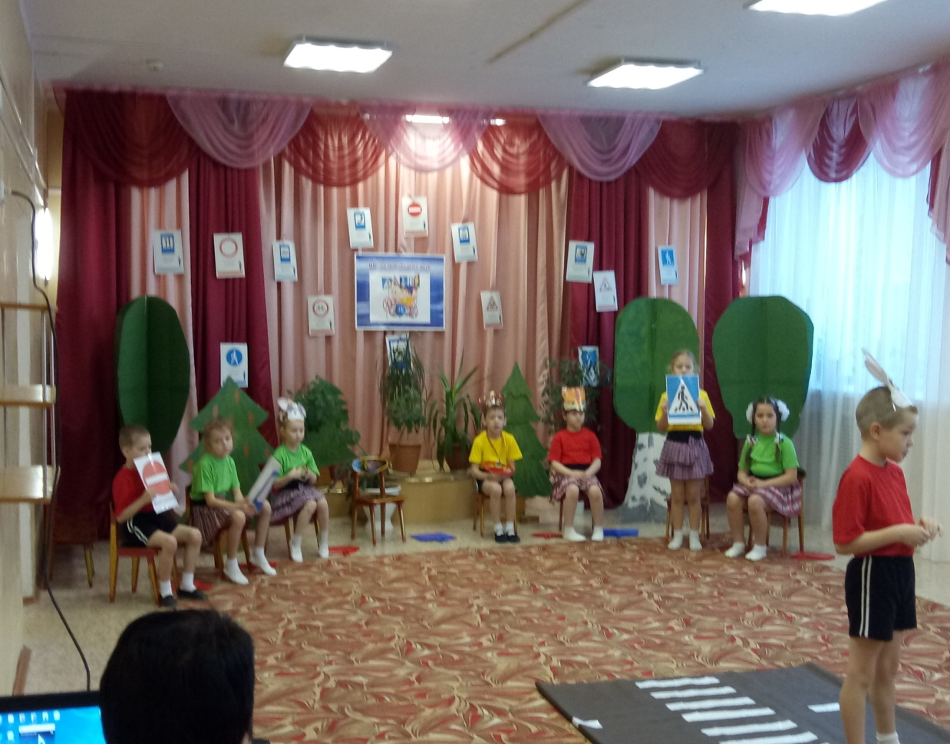
Дорожный знак «Пешеходный переход»:
Это что еще за мода
Перебегать наискосок?
Ты видел знаки пешехода?
А где дорогу пересек?
Заинька, не бойся! Зайка, успокойся!
Если надо перейти –
Должен прямо ты идти!

Slide 9
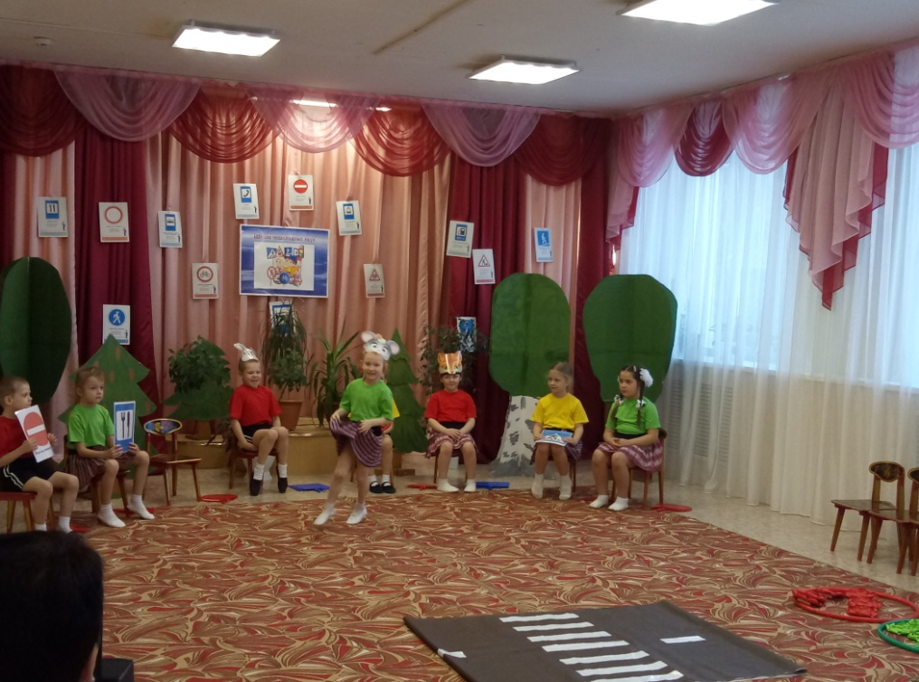
Мышка:
А если кушать захотела,
Где б столовую найти?
Столько знаков на пути!

Slide 10
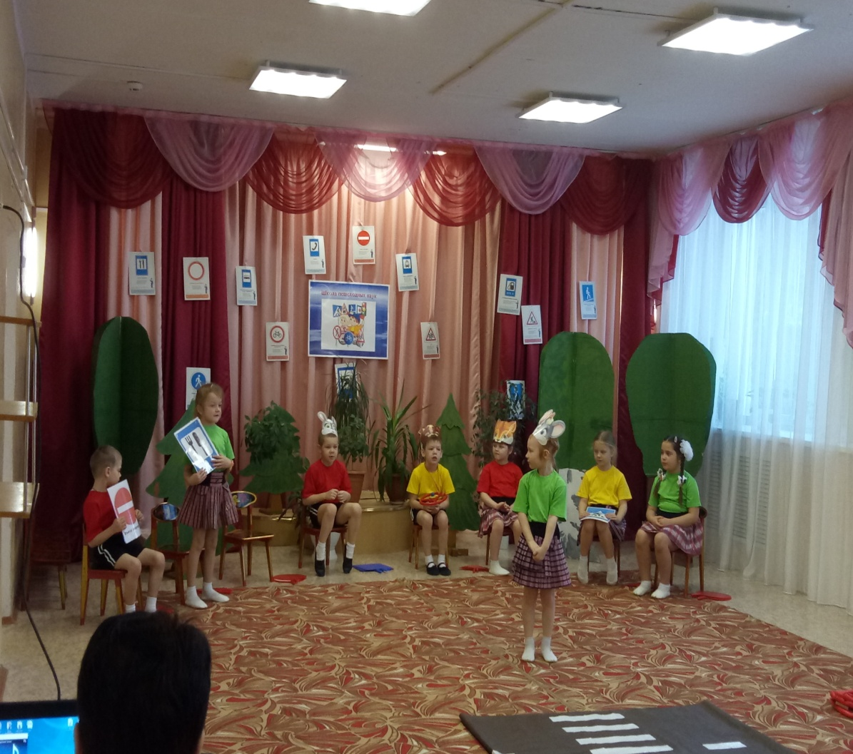
Дорожный знак «Пункт питания»:
А если кушать ты захочешь,
Посмотри скорей сюда!
Этот знак тебе подскажет –
Здесь есть вкусная еда.

Slide 11
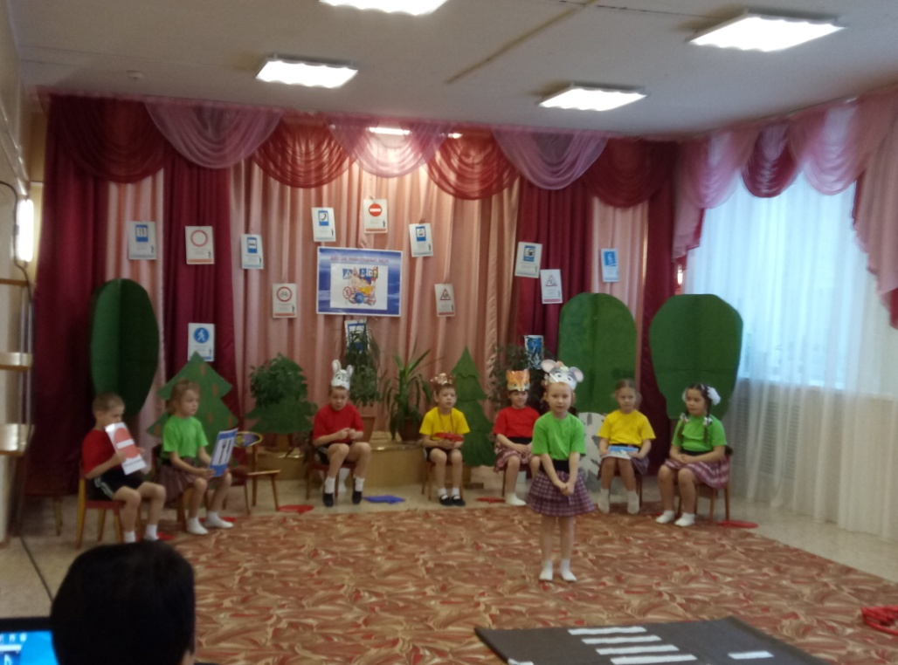
Мышка:
Даже, если ты водитель
Или просто пешеход,
Ножик с вилкой на картинке
Вас к питанию приведет

Slide 12
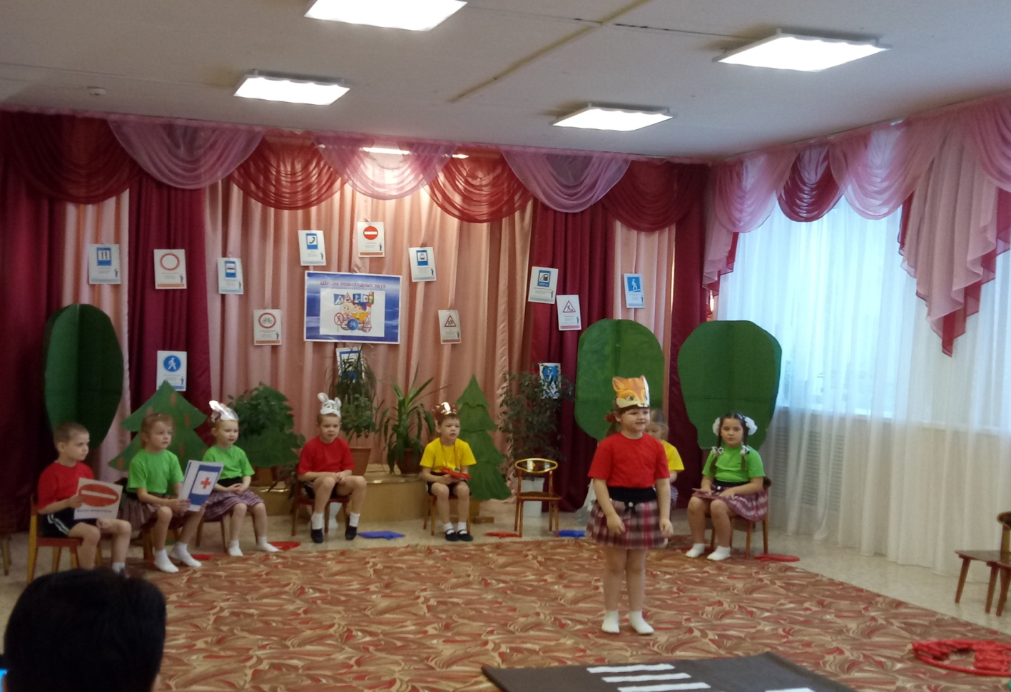
Лиса:
А я правила не знала и в аварию попала!

Slide 13
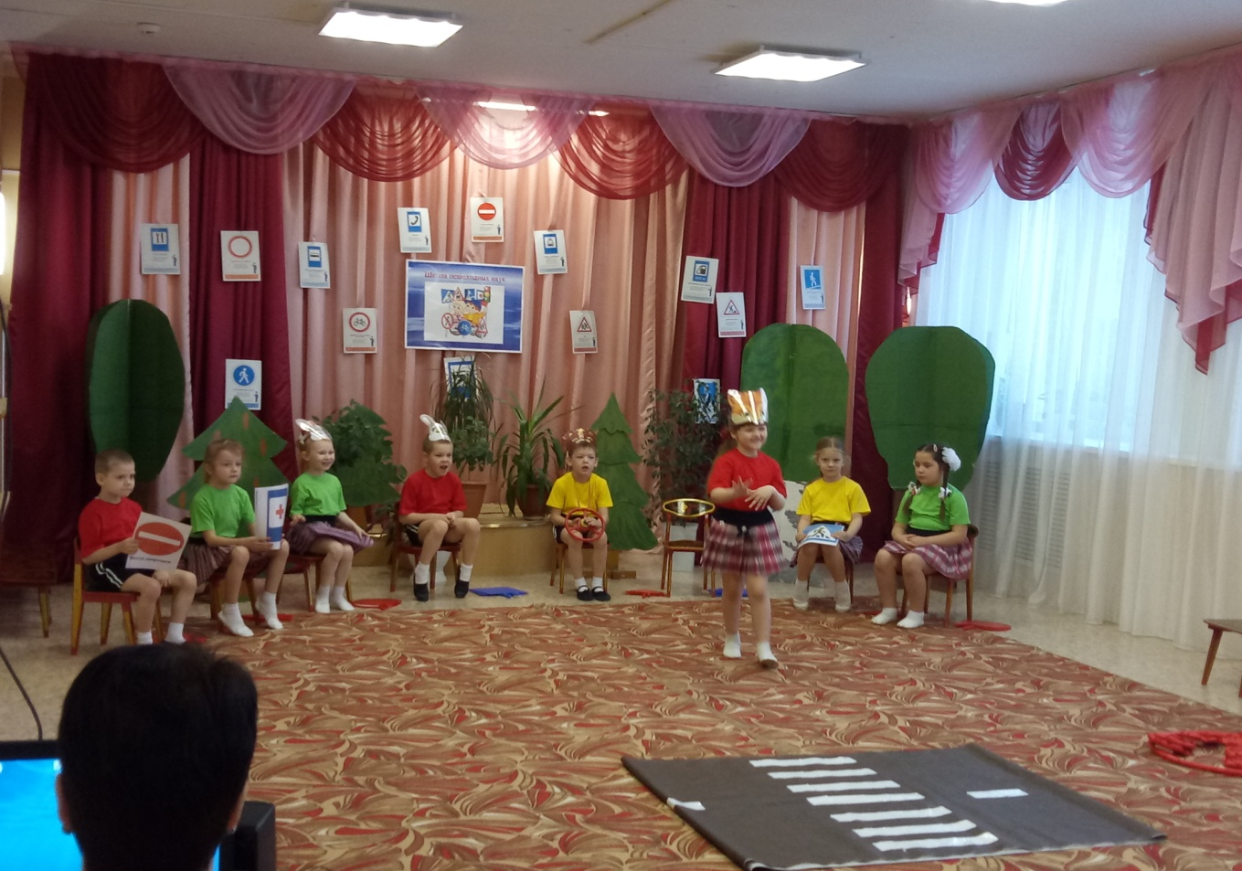
Лиса:
Правила знаешь – ходи себе смело,
Будут и лапки, и хвостики целы!

Slide 14
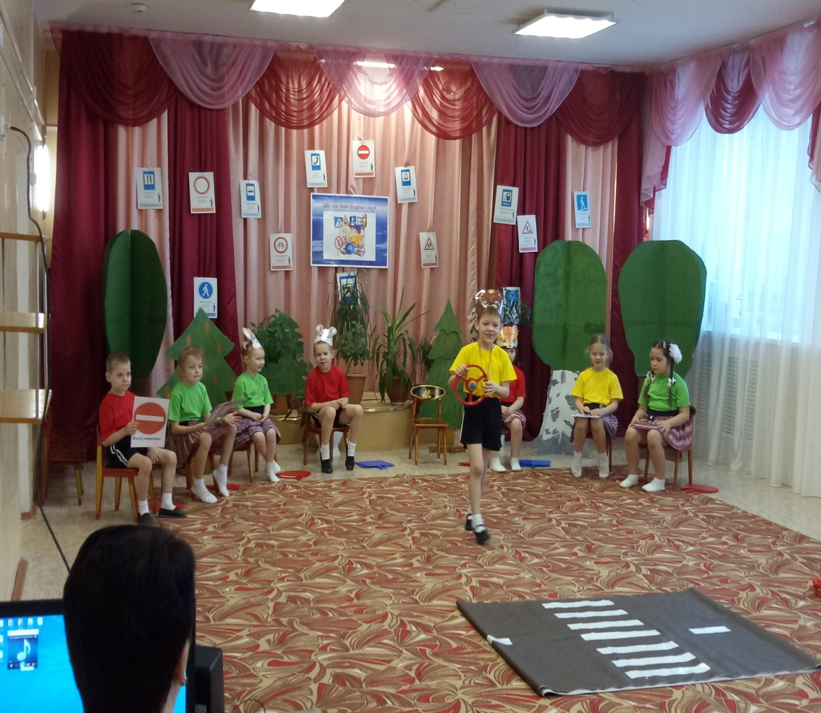
Медведь:
Пешком идти мне надоело.
Взял машину между делом,
Я на знаки не гляжу,
Еду там, где захочу!

Slide 15
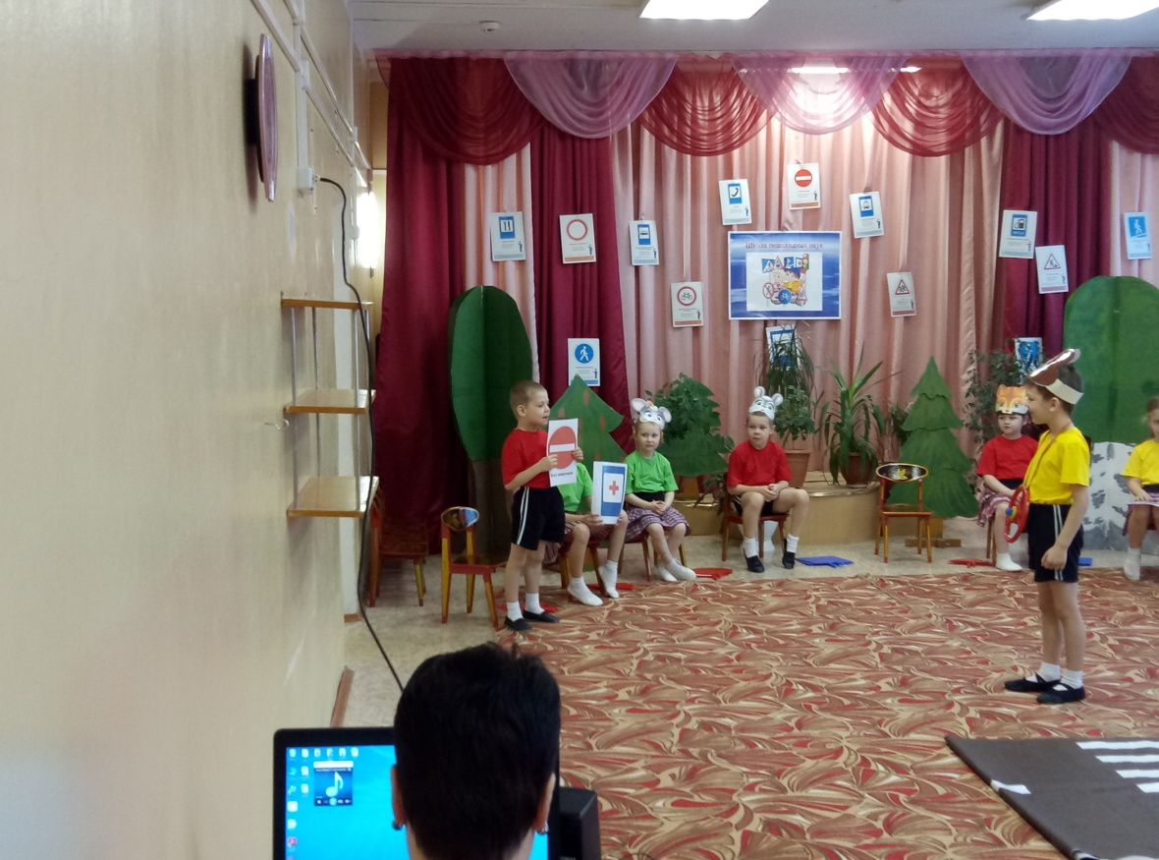
Дорожный знак «Въезд запрещён»:
Нет, Медведь, ты не спеши, на меня ты, посмотри,
Ни во двор, ни в переулок,
Ни в пустячный закоулок
Не проехать тут никак –
Не позволит этот знак!
Помни, означает он-
«Въезд машинам запрещен!»

Slide 16
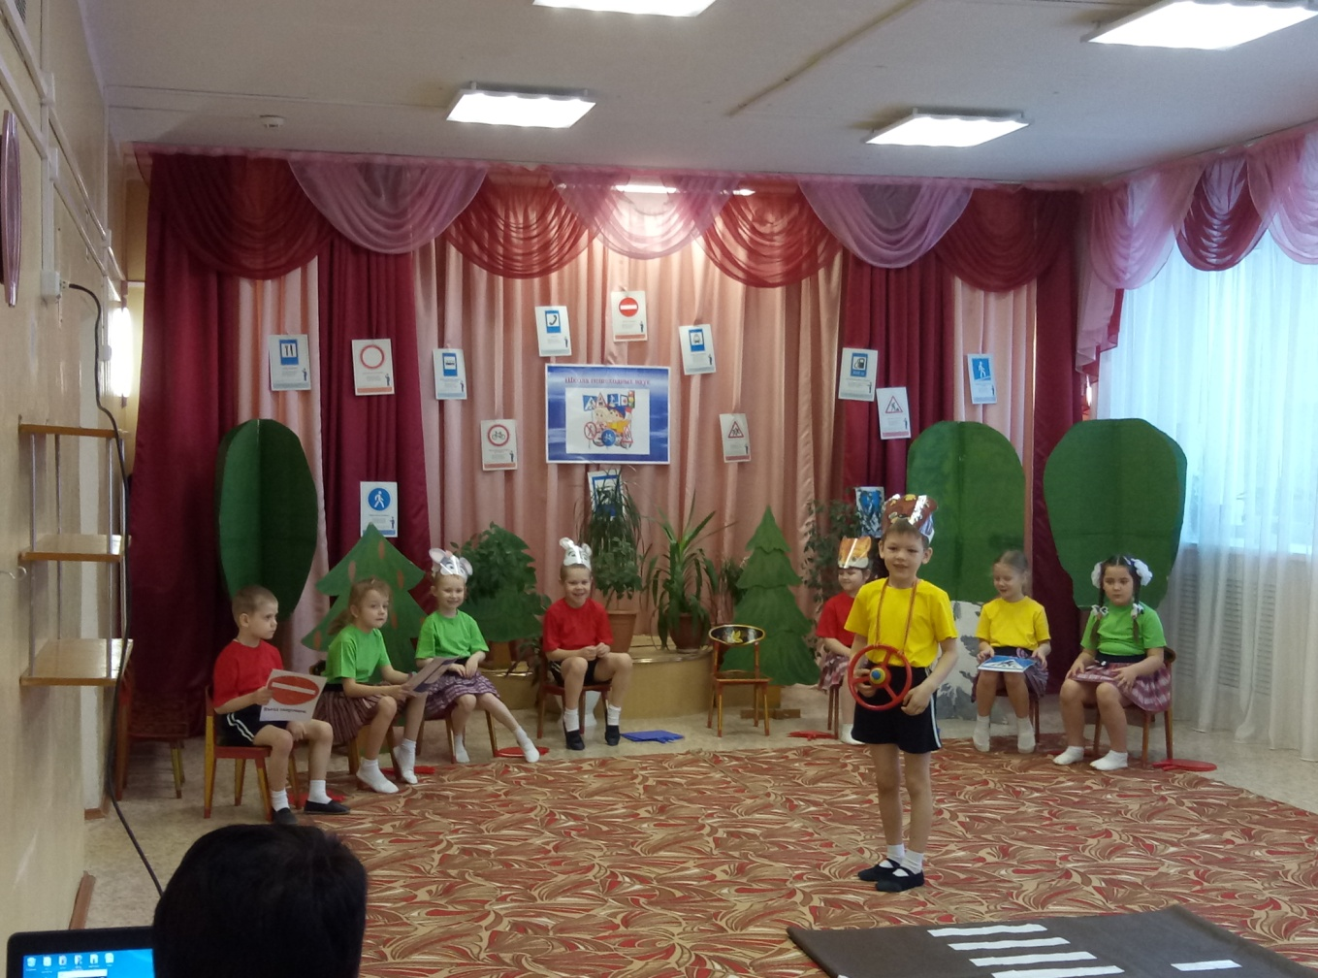
Медведь:
Буду помнить наперед,
Свои имеют правила - шофер и пешеход

Slide 17
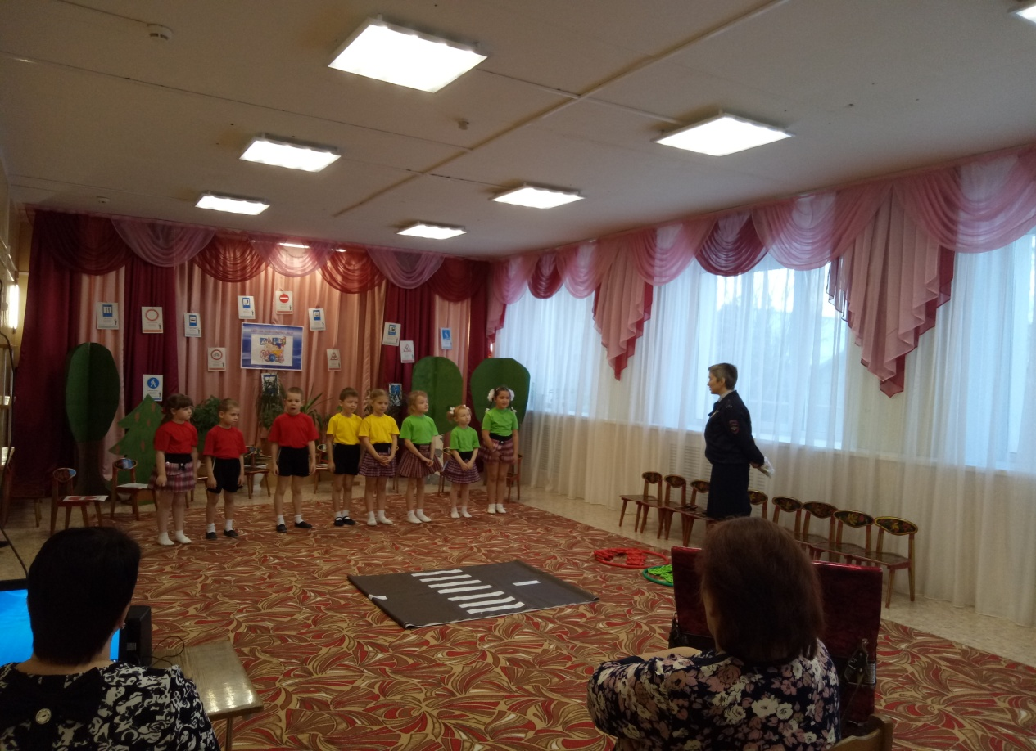
Старший лейтенант Чернова Юлия Николаевна благодарит детей за участие в муниципальном конкурсе : «На страже безопасности дорог!» и вручает памятные подарки –светоотражатели.

Slide 18
Спасибо
за внимание !

